Slide 1
Jaga Kesehatan Jantung Sejak Dini: Memahami Hubungan Kolesterol, Tekanan Darah, Gula Darah berdasarkan Usia Public Health Dataset by Tablue

Slide 2
Berdasarkan data dari Kaggle menunjukkan bahwa Kolesterol, tekanan darah, gula darah, dan usia saling terkait dan meningkatkan risiko penyakit jantung. Seiring bertambahnya usia, kolesterol jahat (LDL) meningkat, kolesterol baik (HDL) menurun, dan tekanan darah naik. Gula darah juga meningkat karena resistensi insulin, memicu aterosklerosis, stroke, dan penyakit ginjal. Kombinasi faktor-faktor ini meningkatkan risiko penyakit jantung.

Slide 3
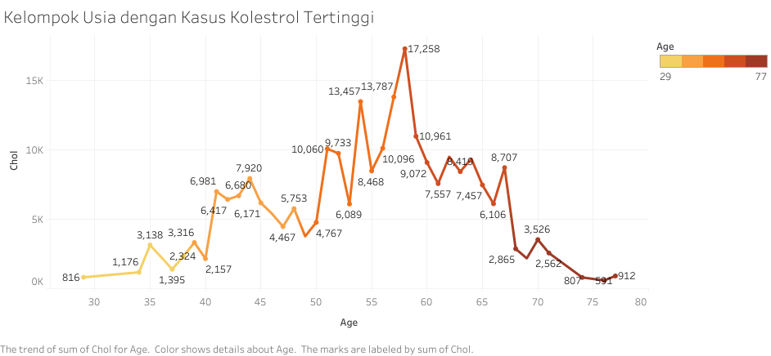
Diagram tersebut menunjukkan jumlah kasus kolesterol berdasarkan usia. Sumbu x mewakili usia, sedangkan sumbu y mewakili jumlah kasus kolesterol. Garis pada grafik menunjukkan tren kenaikan jumlah kasus seiring bertambahnya usia. Kelompok usia antara 50 dan 75 tahun memiliki jumlah kasus tertinggi.

Slide 4
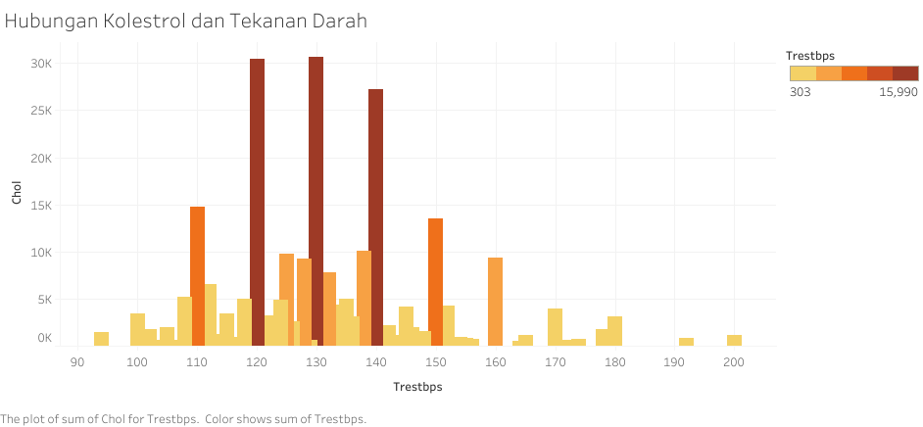
Berdasarkan data penyakit jantung, terdapat hubungan yang kuat antara kolesterol tinggi dan tekanan darah tinggi sebagai faktor risiko yang saling mempengaruhi. Terdapat korelasi positif antara kadar kolesterol yang tinggi dan peningkatan tekanan darah. Kolesterol jahat (LDL) menumpuk di arteri, membentuk plak dan menyebabkan arteri menjadi kaku dan sempit. Akibat penyempitan arteri, jantung harus bekerja lebih keras untuk memompa darah ke seluruh tubuh. Hal ini menyebabkan peningkatan tekanan darah sistolik dan diastolik. Sehingga seseorang dengan kadar LDL tinggi memiliki risiko lebih besar mengalami hipertensi dan sebaliknya, penderita hipertensi juga berpotensi memiliki kadar LDL yang tinggi.

Slide 5
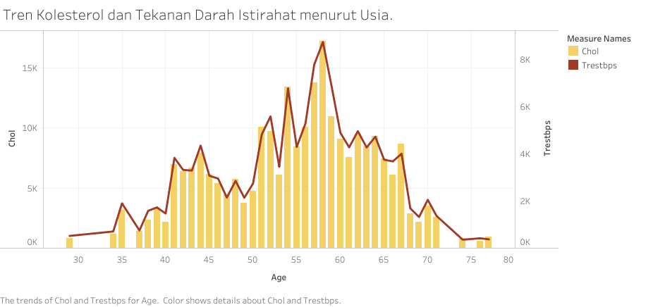
Diagram tersebut menunjukkan hubungan kompleks antara kolesterol, tekanan darah, dan usia, yang meningkatkan risiko penyakit jantung. Di usia muda, meskipun kolesterol dan tekanan darah umumnya normal, gaya hidup tidak sehat dapat meningkatkan risikonya. Seiring bertambahnya usia, kolesterol jahat (LDL) meningkat dan kolesterol baik (HDL) menurun, memicu aterosklerosis. Tekanan darah juga meningkat, terutama pada pria. Pada usia lanjut, risiko kolesterol tinggi dan tekanan darah tinggi semakin tinggi, memperburuk kondisi seperti penyakit jantung, stroke, dan diabetes. Kombinasi keduanya pada usia lanjut meningkatkan risiko penyakit kardiovaskular secara signifikan.

Slide 6
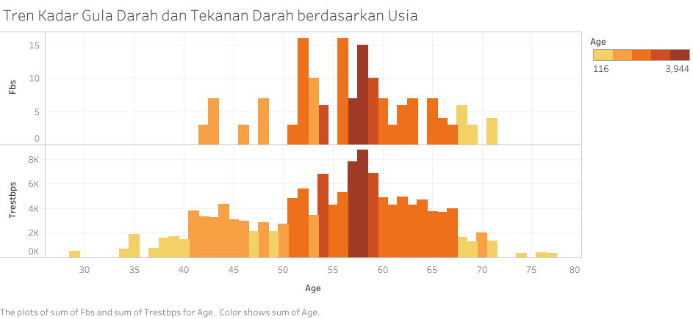
Gula Darah, Tekanan Darah, dan Usia: Ancaman Ganda Seiring Bertambahnya Usia
Di usia muda, meskipun gula darah dan tekanan darah umumnya normal, gaya hidup tidak sehat dapat meningkatkan risikonya. Seiring bertambahnya usia, resistensi insulin meningkat, memicu diabetes dan peningkatan gula darah. Tekanan darah juga meningkat, terutama pada pria. Pada usia lanjut, risiko diabetes dan tekanan darah tinggi semakin tinggi, memperburuk kondisi seperti penyakit jantung, stroke, dan penyakit ginjal.
Oleh karena itu, penting untuk memahami hubungan antara gula darah, tekanan darah, dan usia untuk menjaga kesehatan jantung sejak dini.

